Slide 1
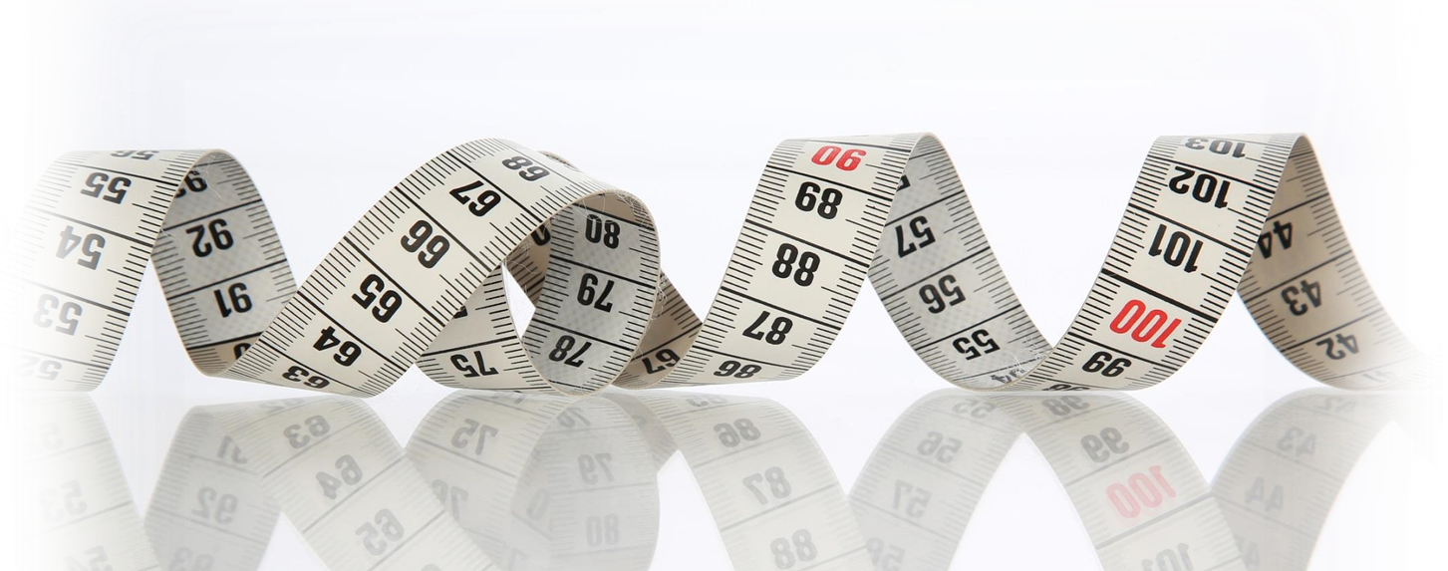
Individuele feedback huisartsen
2019
Resultaten LOKs (data 2016)
voor de prestatiegeneeskunde - THEMA III

Slide 2
Inleiding
Deze feedback is een uitnodiging voor zelfreflectie en voor onderlinge discussie rond prioritaire aandachtspunten in uw praktijk.
Dankzij deze feedback kunt u gericht en stap voor stap actie ondernemen en die actie met relevante cijfers opvolgen: individueel, in uw groep of netwerk, en in uw LOK.
De aanbevelingen in deze feedback zijn niet bedoeld als een strikt op te volgen kookboek.
Met betrekking tot de klinische praktijkvoering, herinnert de NRKP eraan dat ‘Evidence based’ geneeskunde drie elementen combineert:
  gevalideerde richtlijnen op basis van wetenschappelijk onderzoek binnen het domein van de huisartsgeneeskunde,
  de waarden en voorkeuren van de patiënt,
  de ervaring en het klinisch oordeel van de arts, in overleg met collega’s.

Slide 3
Wat staat er in deze presentatie?
Deze presentatie bevat alle gedetailleerde boodschappen uit de feedback.
Deze boodschappen worden geïllustreerd aan de hand van twee soorten resultaten:
  de verdeling van de vastgestelde resultaten per solopraktijk of groepspraktijk over het hele land,
  de verdeling van de gemiddelden per LOK per provincie.

Slide 4
MeTHODOLOGIE en
INTERPRETATie grafieken

Slide 5
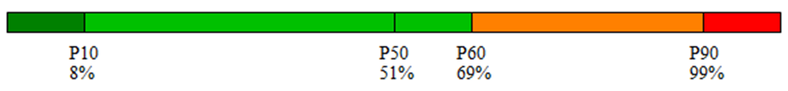
Interpretatie van de grafieken
1. Individuele vergelijkende schaal
Deze grafiek wordt beschreven in de individuele feedback die u hebt ontvangen:
Deze schaal toont de verdeling van de resultaten voor alle artsen binnen de prestatiegeneeskunde.
De betekenis van de limieten P10, P50, P60 en P90 wordt beschreven in uw individuele document.
De betekenis van de kleuren eveneens.
U vindt een geanonimiseerde kopie op de website van het RIZIV.

Slide 6
Interpretatie van de grafieken
2. Boxplot / indicator van de LOK’s per provincie
De boxplot maakt het mogelijk om de verdeling van de gemiddelden per LOK te visualiseren op basis van de resultaten van LOK-artsen.
Het resultaat van een LOK wordt alleen in aanmerking genomen als er in 2016 minstens 7 artsen binnen de prestatiegeneeskunde actief zijn in de LOK (met actief in 2016 bedoelen we " hebben een feedback ontvangen voor de activiteit in 2016").
Het LOK-gemiddelde is de som van de tellers gedeeld door de som van de noemers van alle actieve artsen in de LOK.
Elke boxplot vertegenwoordigt een provincie.

Slide 7

Interpretatie van de grafieken
2. Boxplot / indicator van de LOK’s per provincie
Schaal van de resultaten
Verklaring van de grenzen
Verklaring van bolletjes en kruisjes
Resultaat hoger dan
P90 (> 63%)
P90 = 63%
P75 = 45%
Mediaan of P50 = 37%
Gemiddelde = 38%
P25 = 28%
P10 = 10%
N.B. Geen resultaten
lager dan P10

Slide 8
Interpretatie van de grafieken
Let op: de grenzen van de twee types grafieken zijn niet identiek omdat de berekeningsmethode volledig verschillend is.
Ter herinnering,
de mediaan van de vergelijkende schaal komt overeen met de mediaan van alle praktijken in het land,
terwijl de mediaan van de boxplot overeenkomt met de mediaan van de gemiddeldes van de LOK’s binnen de provincie.

Slide 9
Medische beeldvorming en pre-operatieve onderzoeken
THEMA III

Slide 10
THEMA III: MEDISCHE BEELVORMING EN
PRE-OPERATIEVE ONDERZOEKEN
Overmatig gebruik van beeldvorming van de wervelkolom
Overmatig gebruik van pre-operatieve onderzoeken
Stralingsbelasting door obsolete beeldvorming
Overmatig gebruik van echografie van de schildklier
Borstkankerscreening

Slide 11
THEMA III: MEDISCHE BEELVORMING EN
PRE-OPERATIEVE ONDERZOEKEN
Overmatig gebruik van beeldvorming van de wervelkolom
Overmatig gebruik van pre-operatieve onderzoeken
Stralingsbelasting door obsolete beeldvorming
Overmatig gebruik van echografie van de schildklier
Borstkankerscreening

Slide 12
III.1. Overmatig gebruik van beeldvorming van de wervelkolom
Voer geen beeldvormingsonderzoeken uit bij aspecifieke acute of chronische rugpijn.
Indien er om specifieke redenen toch beeldvorming aangewezen is, vermijd dan sequentiële onderzoeken. MRI is niet altijd maar wel meestal de beste keuze.

Slide 13

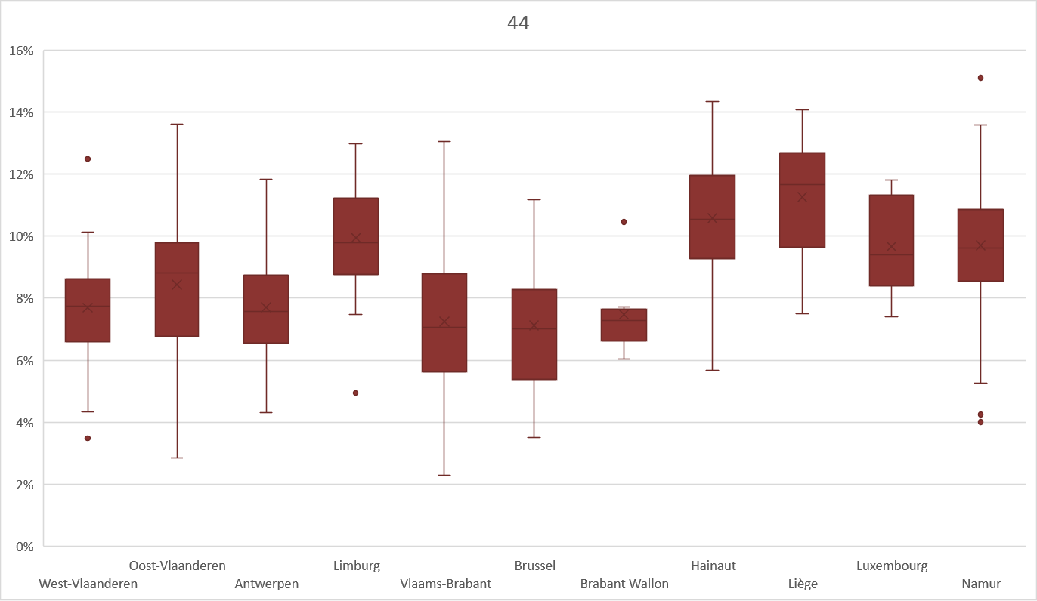
Proportie van uw patiënten zonder gekende orthopedische problematiek die minstens 1 keer beeldvorming van de wervelkolom kregen in de afgelopen 3 jaar

Slide 14

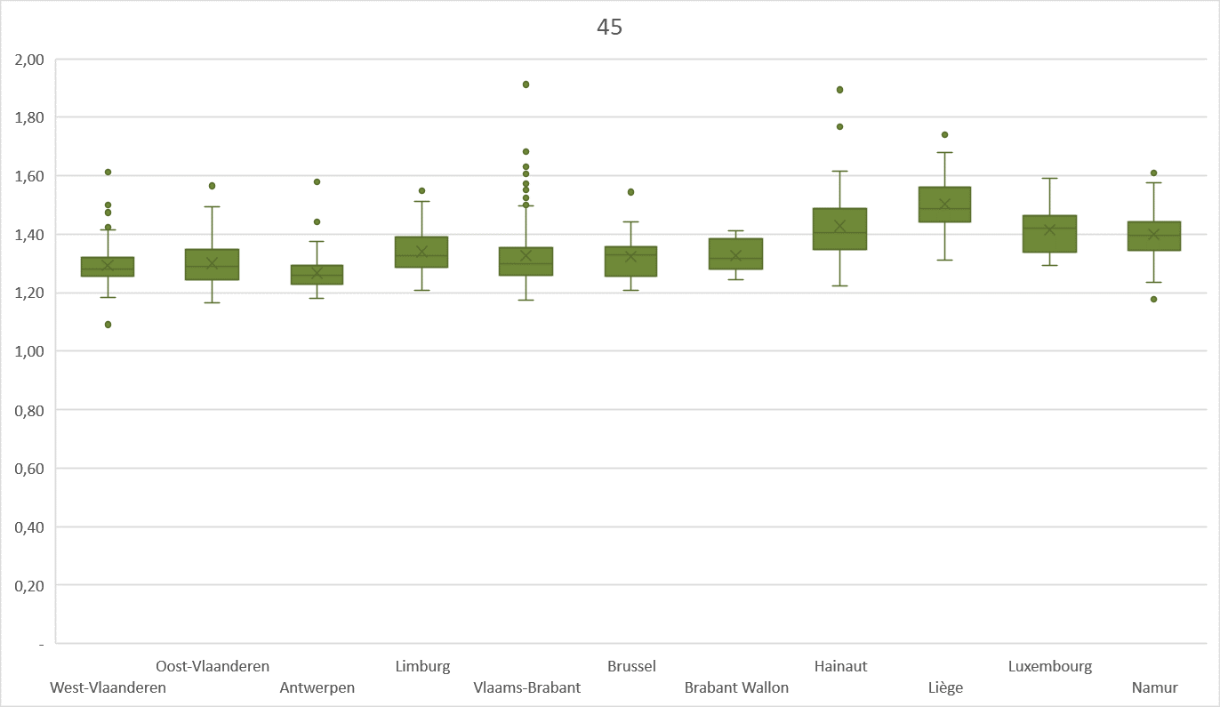
Gemiddeld aantal verschillende onderzoeken van beeldvorming van de wervelkolom, per patiënt

Slide 15

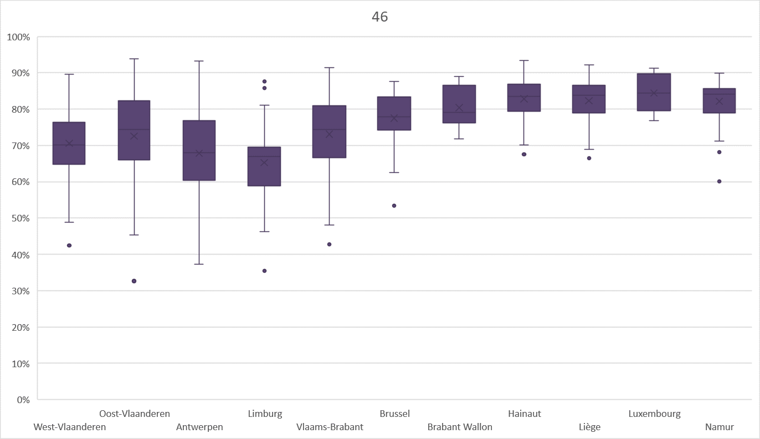
Aandeel van RX en CT binnen beeldvorming van de wervelkolom door u voorgeschreven

Slide 16
THEMA III: MEDISCHE BEELVORMING EN
PRE-OPERATIEVE ONDERZOEKEN
Overmatig gebruik van beeldvorming van de wervelkolom
Overmatig gebruik van pre-operatieve onderzoeken
Stralingsbelasting door obsolete beeldvorming
Overmatig gebruik van echografie van de schildklier
Borstkankerscreening

Slide 17
III.2. Overmatig gebruik van pre-operatieve onderzoeken
Wat betreft de routinematige pre-operatieve onderzoeken ECG, RX thorax, INR:
Voer bij patiënten < 50 jaar met een laag risicoprofiel* niet routinematig een ECG, RX thorax of INR-meting uit als pre-operatieve onderzoeken bij kleine – of intermediaire ingrepen**.
Voer bij patiënten ≥ 50 jaar met een laag risicoprofiel* niet routinematig een RX thorax of INR-meting uit als pre-operatieve onderzoeken bij kleine – of intermediaire ingrepen**.
Voer bij patiënten ≥50 jaar wel routinematig een ECG (in rust) uit als pre-operatief onderzoek bij kleine – of intermediaire ingrepen**.
*Definitie van laag risicoprofiel voor onze beschikbare data, metingen: geen enkele vorm van chronische medicatie.
**Definitie kleine en intermediaire heelkunde: nomenclatuurcodes heelkunde met K≤270, N≤450, I≤550

Slide 18

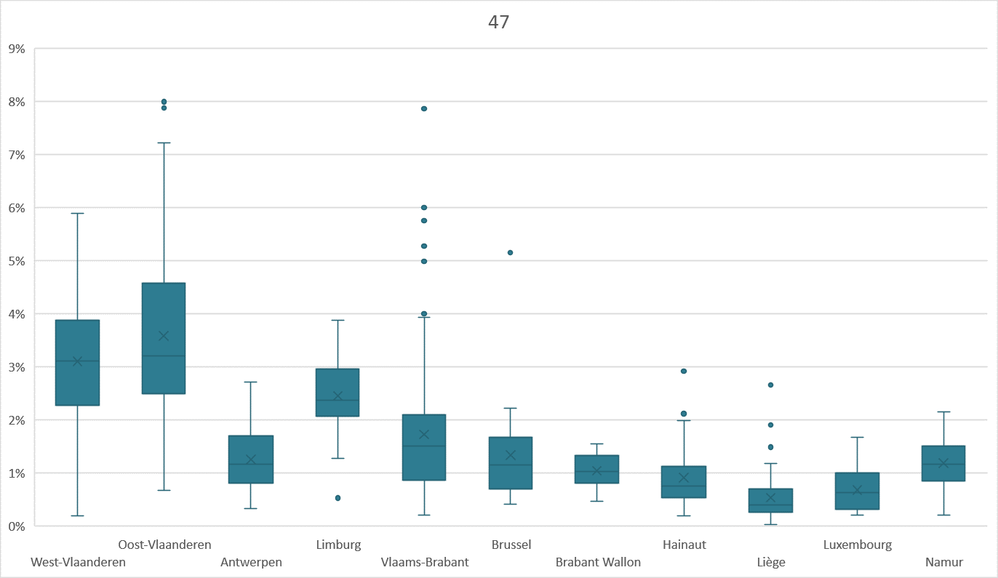
Proportie patiënten met een laag-risicoprofiel < 50 jaar die overbodige pre-operatieve onderzoeken bij kleine- en intermediaire heelkunde kregen

Slide 19

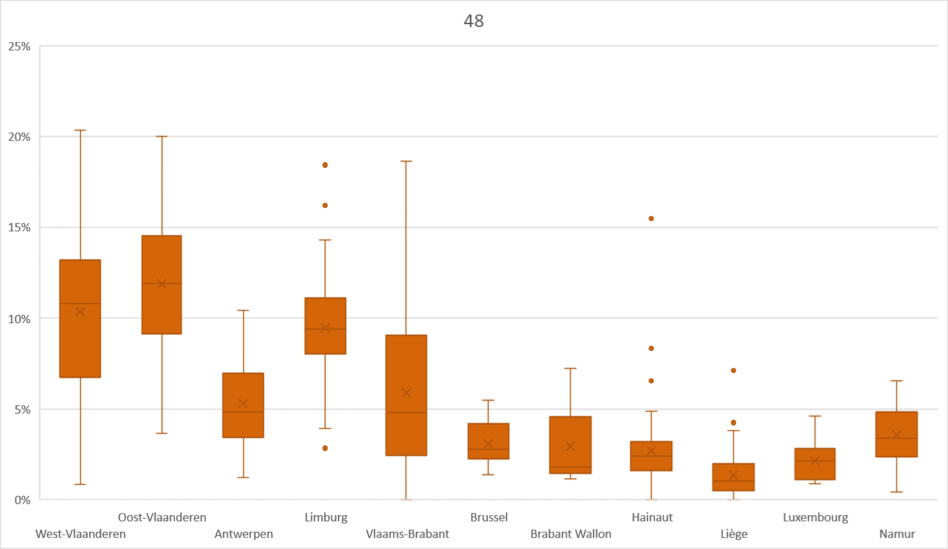
Proportie patiënten met een laag-risicoprofiel ≥ 50 jaar die overbodige pre-operatieve onderzoeken bij kleine- en intermediaire heelkunde kregen

Slide 20
THEMA III: MEDISCHE BEELVORMING EN
PRE-OPERATIEVE ONDERZOEKEN
Overmatig gebruik van beeldvorming van de wervelkolom
Overmatig gebruik van pre-operatieve onderzoeken
Stralingsbelasting door obsolete beeldvorming
Overmatig gebruik van echografie van de schildklier
Borstkankerscreening

Slide 21
III.3. Stralingsblootstelling door obsolete beeldvorming
Schrijf geen beeldvormingsonderzoeken voor die obsoleet zijn in de eerste lijn.
Als er een beeldvormingsonderzoek moet worden voorgeschreven en verschillende onderzoeken kunnen hetzelfde resultaat opleveren, geef dan voorkeur aan het onderzoek met de laagste stralingsbelasting.

Slide 22

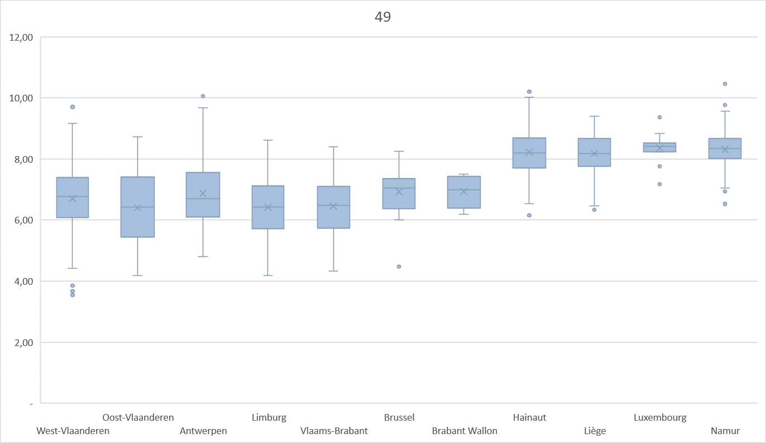
Stralingsblootstelling (in mSv) veroorzaakt door obsolete beeldvorming, per patiënt

Slide 23

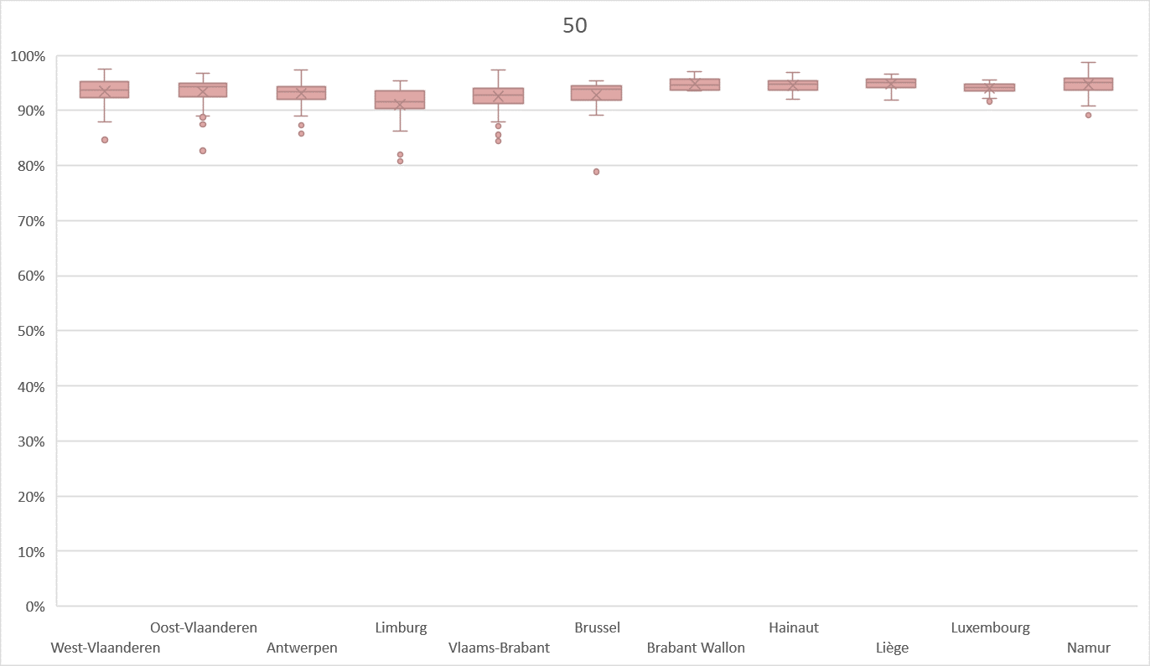
Proportie van obsolete stralingsblootstelling die veroorzaakt wordt door RX wervelkolom en CT wervelkolom

Slide 24
THEMA III: MEDISCHE BEELVORMING EN
PRE-OPERATIEVE ONDERZOEKEN
Overmatig gebruik van beeldvorming van de wervelkolom
Overmatig gebruik van pre-operatieve onderzoeken
Stralingsbelasting door obsolete beeldvorming
Overmatig gebruik van echografie van de schildklier
Borstkankerscreening

Slide 25
III.4. Overmatig gebruik van echografie van de schildklier
Voer geen routinematige echografie van de schildklier uit als follow-up bij schildklierfunctiestoornissen.

Slide 26

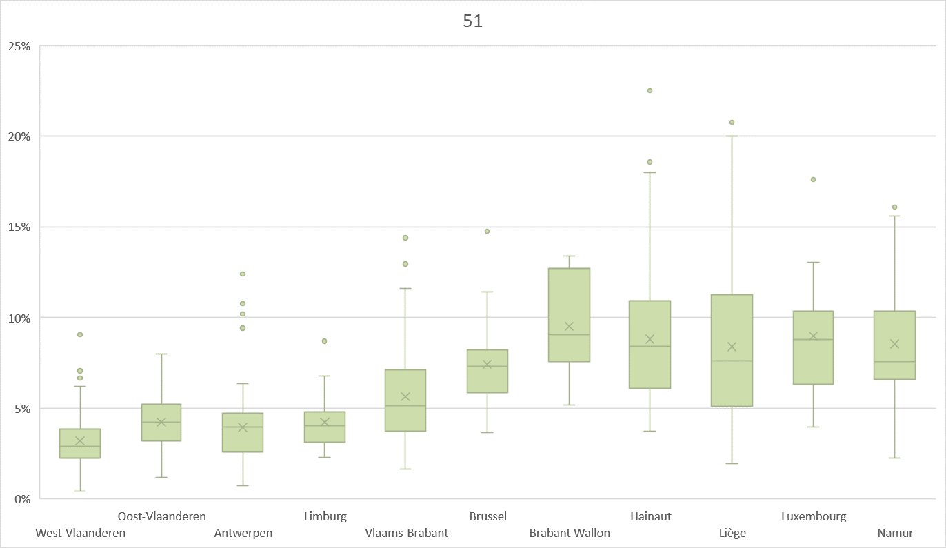
Proportie patiënten met een gekende schildklierfunctiestoornis die ≥1 overbodige echografische follow-up kregen in de afgelopen 3 jaar

Slide 27
THEMA III: MEDISCHE BEELVORMING EN
PRE-OPERATIEVE ONDERZOEKEN
Overmatig gebruik van beeldvorming van de wervelkolom
Overmatig gebruik van pre-operatieve onderzoeken
Stralingsbelasting door obsolete beeldvorming
Overmatig gebruik van echografie van de schildklier
Borstkankerscreening

Slide 28
III.5. Borstkankerscreening
Informeer vrouwen in de leeftijdsgroep 50-69 jaar over de mogelijkheid tot tweejaarlijkse mammografische screening in het kader van het bevolkingsonderzoek.
Voer geen routinematige screening uit bij vrouwen buiten de doelgroep van 50-69 jaar.

Slide 29

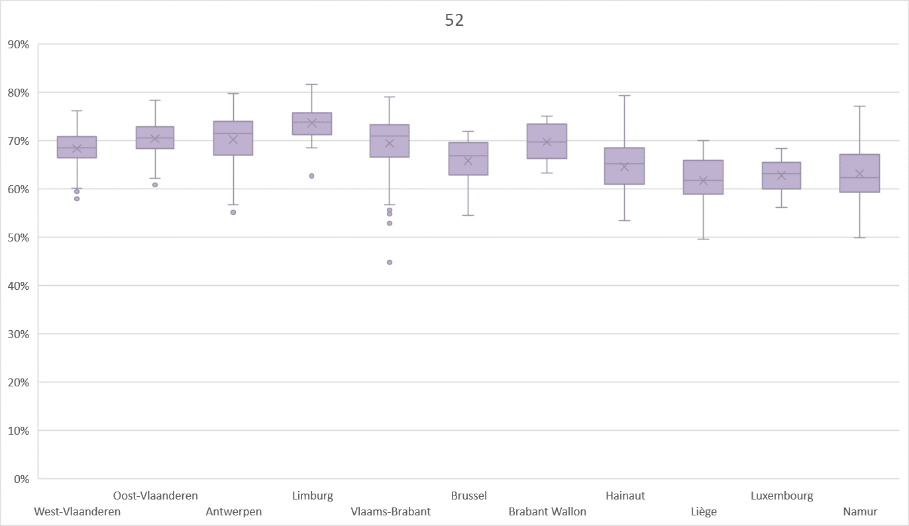
Proportie vrouwen binnen de doelpopulatie (50-69 jaar) in uw praktijk die een tweejaarlijkse screening hebben ondergaan

Slide 30

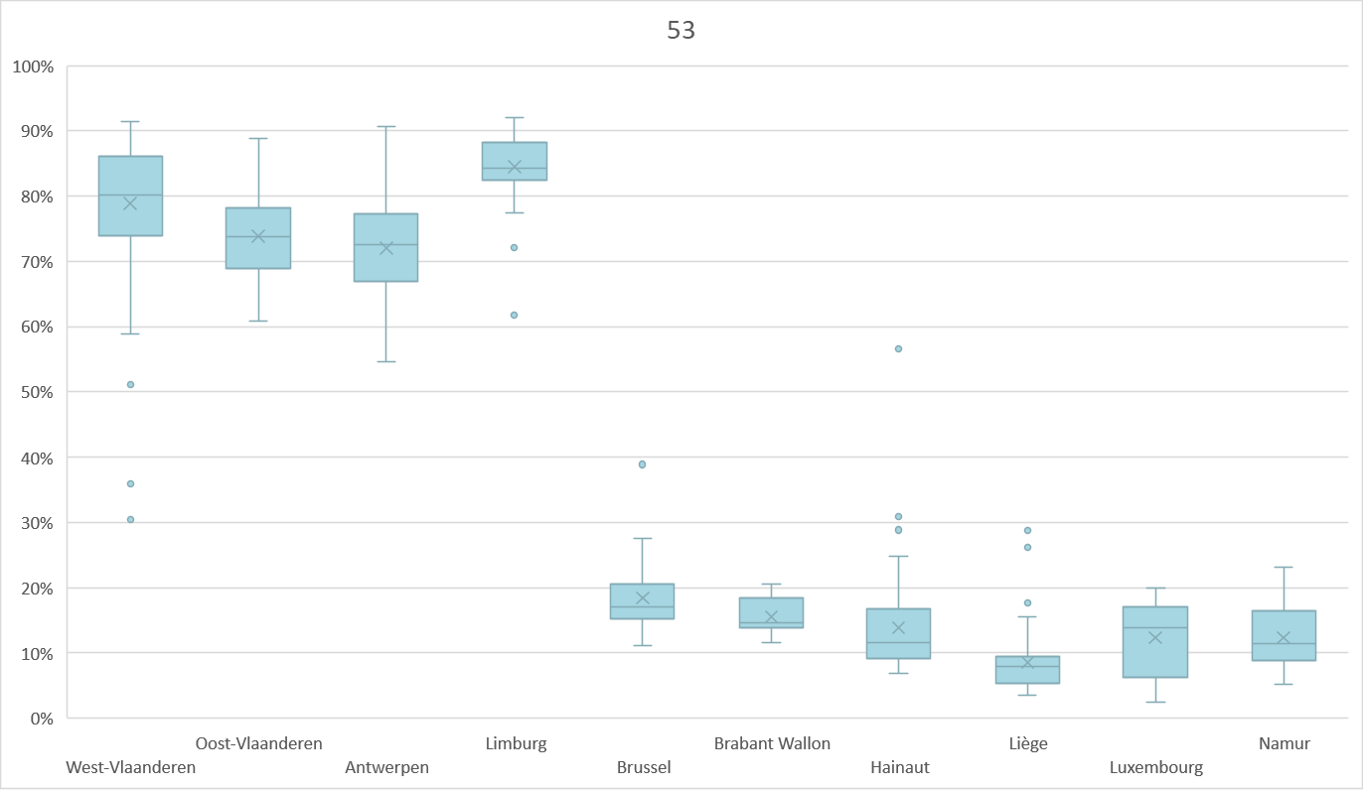
Proportie van screenings die via het georganiseerde screeningssysteem (= bevolkingsonderzoek) plaatsvonden (op het totaal van de uitgevoerde screenings)

